Slide 1

Лабораторная работа №9
Итерационные методы решения нелинейных уравнений
доцент ОХИ ИШПР ТПУ, к.т.н.
Чузлов Вячеслав Алексеевич
2020

Slide 2
Метод деления отрезка пополам
Пусть дана функция f(x) = 0, непрерывная на интервале [a, b].
f(a) * f(b) < 0 – условие наличия корня на данном интервале.

Slide 3
Метод деления отрезка пополам
Поделим отрезок [a, b] пополам точкой x₁ c координатой x₁ = (a + b) / 2 и вычислим значение функции f(x₁).
Возможны два случая:
f(a) * f(x₁) > 0 → корень находится на отрезке [x₁, b], исключаем отрезок [a, x₁];
f(a) * f(x₁) < 0 → корень находится на отрезке [a, x₁], исключаем отрезок [x₁, b].

Slide 4
Метод деления отрезка пополам
Продолжаем деление пополам до тех пор, пока длина оставшегося интервала [a, b] не станет меньше некоторой заданной малой величины e , т.е. (b - a) < e , и тогда любое значение аргумента из отрезка [a, b] можно считать корнем с погрешностью e. Обычно принимают в качестве корня середину отрезка.

Slide 5
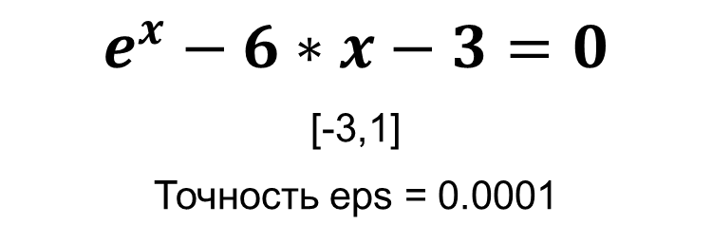
Пример
Дано нелинейное уравнение:
$$e^{x}−6∗x−3=0$$
[-3,1]
Точность eps = 0.0001
Необходимо найти корень данного уравнения на данном отрезке с заданной точностью, используя метод деления отрезка пополам.

Slide 6
Реализация
// основная программа, вызов
// функции
begin
writeln(dihotomy(-3, 1, eps))
end.
program lab_09_example;
const
eps = 1e-4;
// уравнение, корень которого нужно определить
function f(x: real): real;
begin
result := exp(x) - 6 * x - 3
end;
// реализация метода деления отрезка пополам
function dihotomy(a, b: real; eps: real): real;
var
x: real;
begin
repeat
x := (a + b) / 2;
if f(a) * f(x) > 0 then
a := x
else
b := x
until (abs(a - b) <= eps) or (f(x) = 0);
result := x
end;

Slide 7
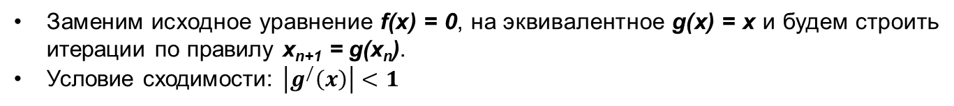
Метод простых итераций
Заменим исходное уравнение f(x) = 0, на эквивалентное g(x) = x и будем строить итерации по правилу x_{n+1} = g(x_{n}).
Условие сходимости: $\left|g^{/}\left(x\right)\right|<1$

Slide 8





Пример
$$e^{x}−6∗x−3=0$$
[-3,1]
Точность eps = 0.0001
Запишем выражение для эквивалентной функции:
$$g\left(x\right)=\frac{\left(exp\left(x\right) \text{−} \text{3}\right)}{6}$$
Первое приближение x₁ найдем как g(-3):
Следующее приближение x₃ найдем как g(x₂):
$x1=g\left(−3\right)=\frac{\left(exp\left(−3\right) \text{−} \text{3}\right)}{6}$=-0,4917
$x3=g\left(x2\right)=\frac{\left(exp\left(−0,3981\right) \text{−} \text{3}\right)}{6}$=-0,3881
Следующее приближение x₂ найдем как g(x₁):
Аналогичным образом находим x₄ = -0,3869; х₅ = -0,3868 и х₆ = -0,3868.
$x2=g\left(x1\right)=\frac{\left(exp\left(−0,4917\right) \text{−} \text{3}\right)}{6}$=-0,3981
Поскольку разность х₅ и х₆ по модулю меньше заданной точности, то принимаем, что решением является значение х = -0,3868.

Slide 9
Реализация
program lab_09_example_2;
const
eps = 1e-4;
// эквивалентная функция
function g(x: real): real;
begin
result := (exp(x) - 3) / 6
end;
// реализация метода простых итераций
function iterations(a, b: real; eps: real): real;
var
x: real;
begin
result := a;
repeat
x := g(result);
result := g(x)
until abs(result - x) <= eps;
end;
// основная программа
// вызов функции
begin
writeln(iterations(-3, 1, eps))
end.

Slide 10
Метод Ньютона (касательных)
Последовательность приближений строится следующим образом:
Выбор начальных приближений:
если f(a) * f//(a) > 0, то точка a;
если f(b) * f//(b) > 0, то точка b;
Если неравенства не выполняются – метод не применим.

Slide 11
Реализация
program lab_09_example_3;
const
eps = 1e-4;
// исходная функция
function f(x: real): real;
begin
result := exp(x) - 6 * x - 3
end;
// первая производная
function f1(x: real): real;
begin
result := exp(x) - 6
end;
// вторая производная
function f2(x: real): real;
begin
result := exp(x)
end;
// реализация метода Ньютона
function newton(a, b: real; eps: real): real;
var
x: real;
begin
if f(a) * f2(a) > 0 then
result := a
else
if f(b) * f2(b) > 0 then
result := b
else
begin
writeln('Метод Ньютона, решений нет!');
exit
end;
repeat
x := result;
result := x - f(x) / f1(x)
until abs(result - x) <= eps;
end;
// основная программа, вызов функции
begin
writeln(newton(-3, 1, eps))
end.

Slide 12




Задания
Составьте программу для решения нелинейных уравнений методом половинного деления, простых итераций и методом Ньютона:
1.
$$x^{4}+3∙x−20=0$$
Интервал [1; 2], допустимая точность 10⁻²;
2.
$$e^{x}+x−2=0$$
Интервал [0; 1], допустимая точность 10⁻³;
3.
$$\ln\left(x\right)+x=0$$
Интервал [0.5; 1.5], допустимая точность 0.2*10⁻⁴;
4.
$$2∙x−e^{−0,1∙x}=0$$
Интервал [0.2; 1.5], допустимая точность 0.5*10⁻⁴;

Slide 13
СПАСИБО
ЗА ВНИМАНИЕ!

